Slide 1
Заклад освіти І-ІІІ ступенів
„Тернопільський обласний навчально-реабілітаційний центр”
Проект
«Кроки назустріч…»
Автор проекту:
Щеснович В.В.
вчитель християнської етики,
заступник директора ТОНРЦ з виховної роботи

Slide 2
Пріоритетом виховної роботи у ТОНРЦ
є виховання духовності та становлення моральних орієнтирів в дітей з особливими потребами

Slide 3
Духовний педагог – духовний учень
Педагог – провідник дитячої душі, який пов'язує допитливість учня з досвідом та життям духовної особистості.

Slide 4
Модель компетентності учня ТОНРЦ
Ми – діти Божі
Людина Духовна
Ми – діти Землі
Людина Всесвіту
Ми - українці
Патріот
Толерантна особистість
Ми - друзі
Ми – велика шкільна родина, об’єднана силою духу, вірою, надією та любов’ю!
Член шкільної родини

Slide 5
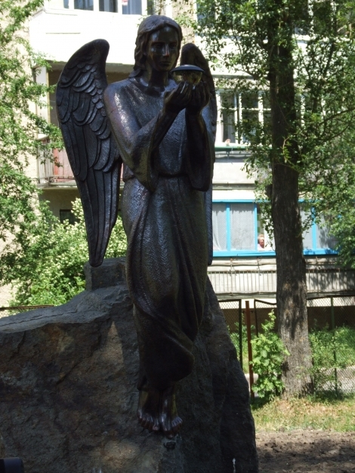
Духовна філософія школи:
“Боже, дай нам ступати кожен крок із любов’ю…”

Slide 6
Основні ідеї проекту:
Визнання цінності кожного як творіння Божого (незважаючи на наші відмінності, ми усі маємо певну цінність перед Богом і перед людьми)
Розвитку – надання дітям з особливими потребами можливостей для навчання та розвитку, творчого, духовного, інтелектуального зростання.

Slide 7
Мета проекту:
Розвивати в дітей з особливими потребами свідому орієнтацію на християнські цінності; здатність до самоосвіти, самовиховання, самооцінки.
Cприяти інтеграції дітей з особливими потребами у соціум для реалізації їх власного потенціалу на користь суспільства.
Розвивати уміння і навички громадянської активності у дітей з особливими потребами.
Сприяти налагодженню комунікацій між дітьми з особливими потребами та їх здоровими однолітками на принципах партнерства та рівності та взаємоперетворення.
Сприяти подоланню упередженого ставлення суспільства до дітей та молоді з особливими потребами.

Slide 8
Завдання:
Створення цілісного виховуючого середовища для духовного розвитку дитини з особливими потребами, її самовизначення, самоактуалізації, саморозвитку і життєтворчості, формування і збагачення її духовних інтересів, потреб, цінностей, орієнтирів, поглядів і переконань, середовища вільного, особистісно зорієнтованого і розвиваючого, толерантного, діалогового і психологічно безпечного, емоційно та естетично насиченого.

Slide 9
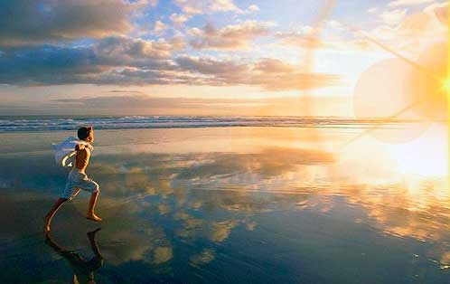
ПІДПРОЕКТ
„КРОКИ НАЗУСТРІЧ … БОГУ”

Slide 10
Мета:
знайомити дітей із християнськими заповідями як основою морального життя людини, розвивати вміння, навички щодо розуміння іншої людини, співчувати, співпереживати;
виховувати бажання поступати відповідно до моральних цінностей та правил (бажання жити по совісті);
формувати початкові уявлення про духовний світ;
ознайомити з деякими творами іконопису, живопису, художньої літератури, що пов’язані з тематикою занять

Slide 11
Заходи, в рамках підпроекту „КРОКИ НАЗУСТРІЧ … БОГУ”
1. Молитовні зустрічі.
2. Традиційні молитви перед їжею.
3. Уроки християнської етики.
4. Позакласні заходи духовної тематики.
5.Створення куточка благодійності «Більше щастя давати, ніж брати»
6.Виготовлення дарунків для благодійників
7. Організація проведення молитви вдячності в шкільній капличці .
8.Діяльність комісії учнівського самоврядування “Духовність”.
9.Підготовка до першого Причастя.

Slide 13
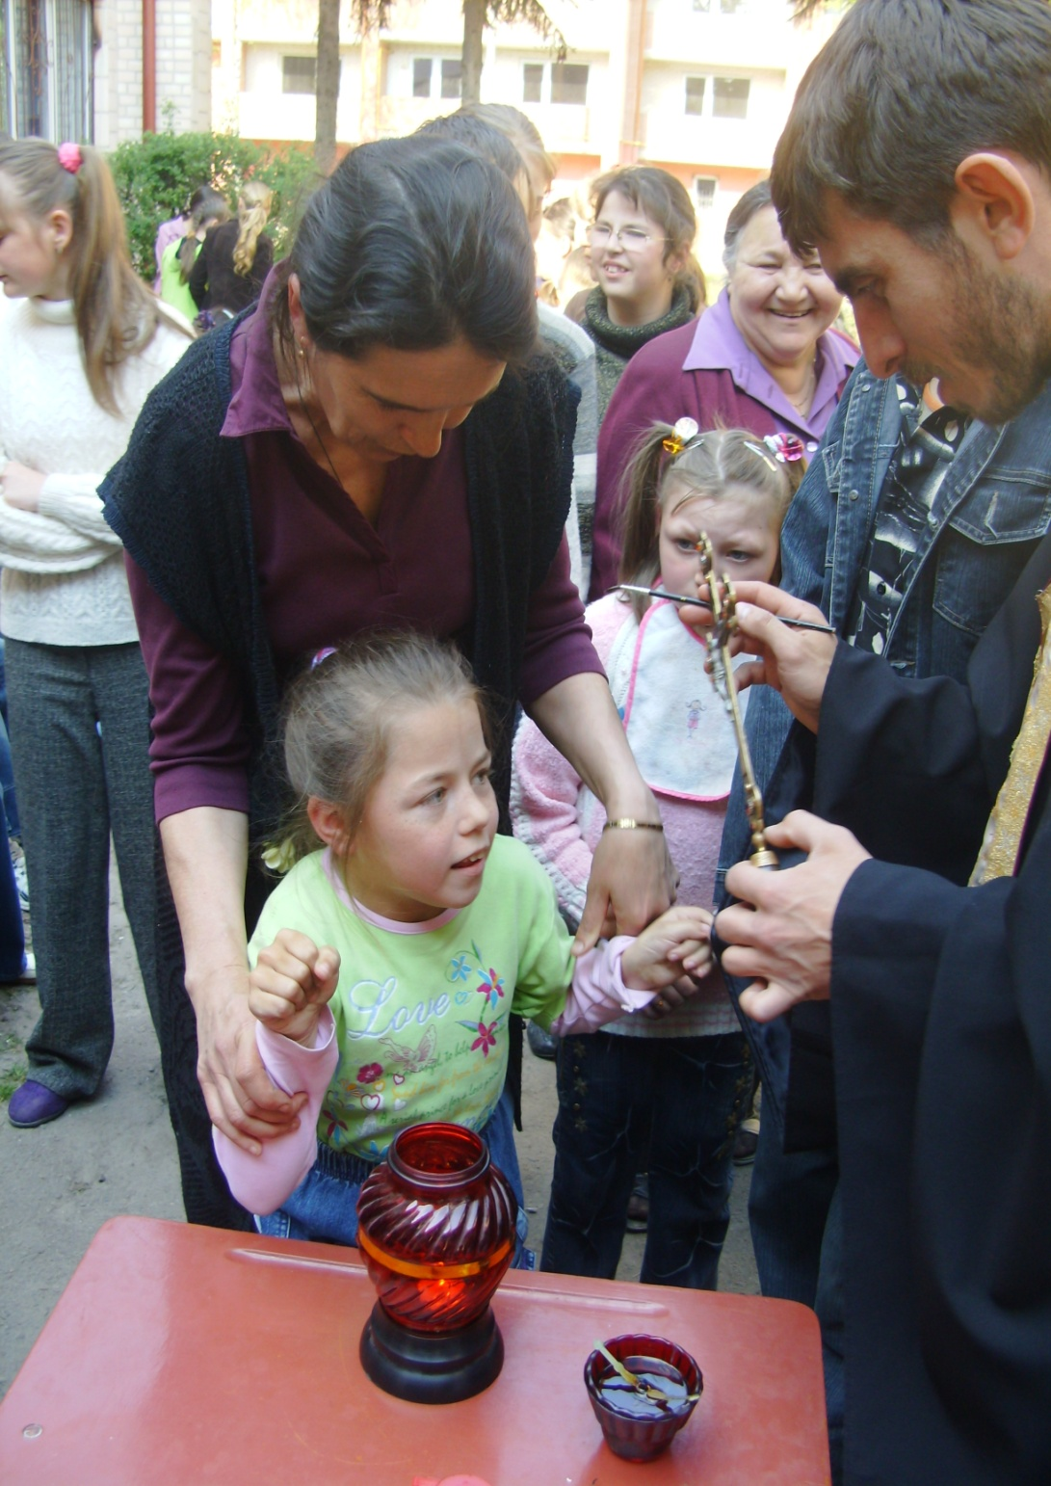
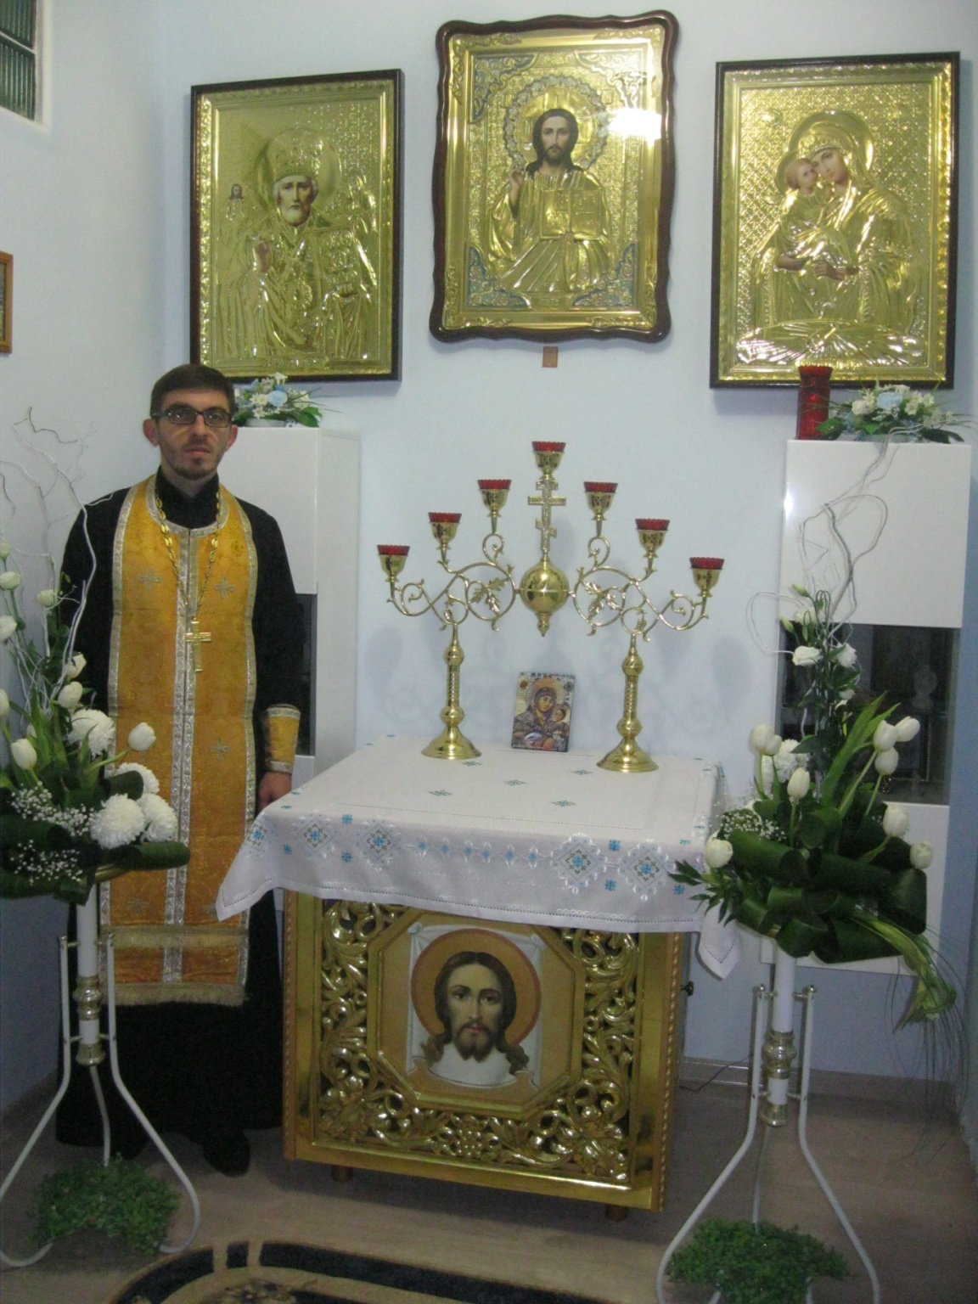

Slide 20
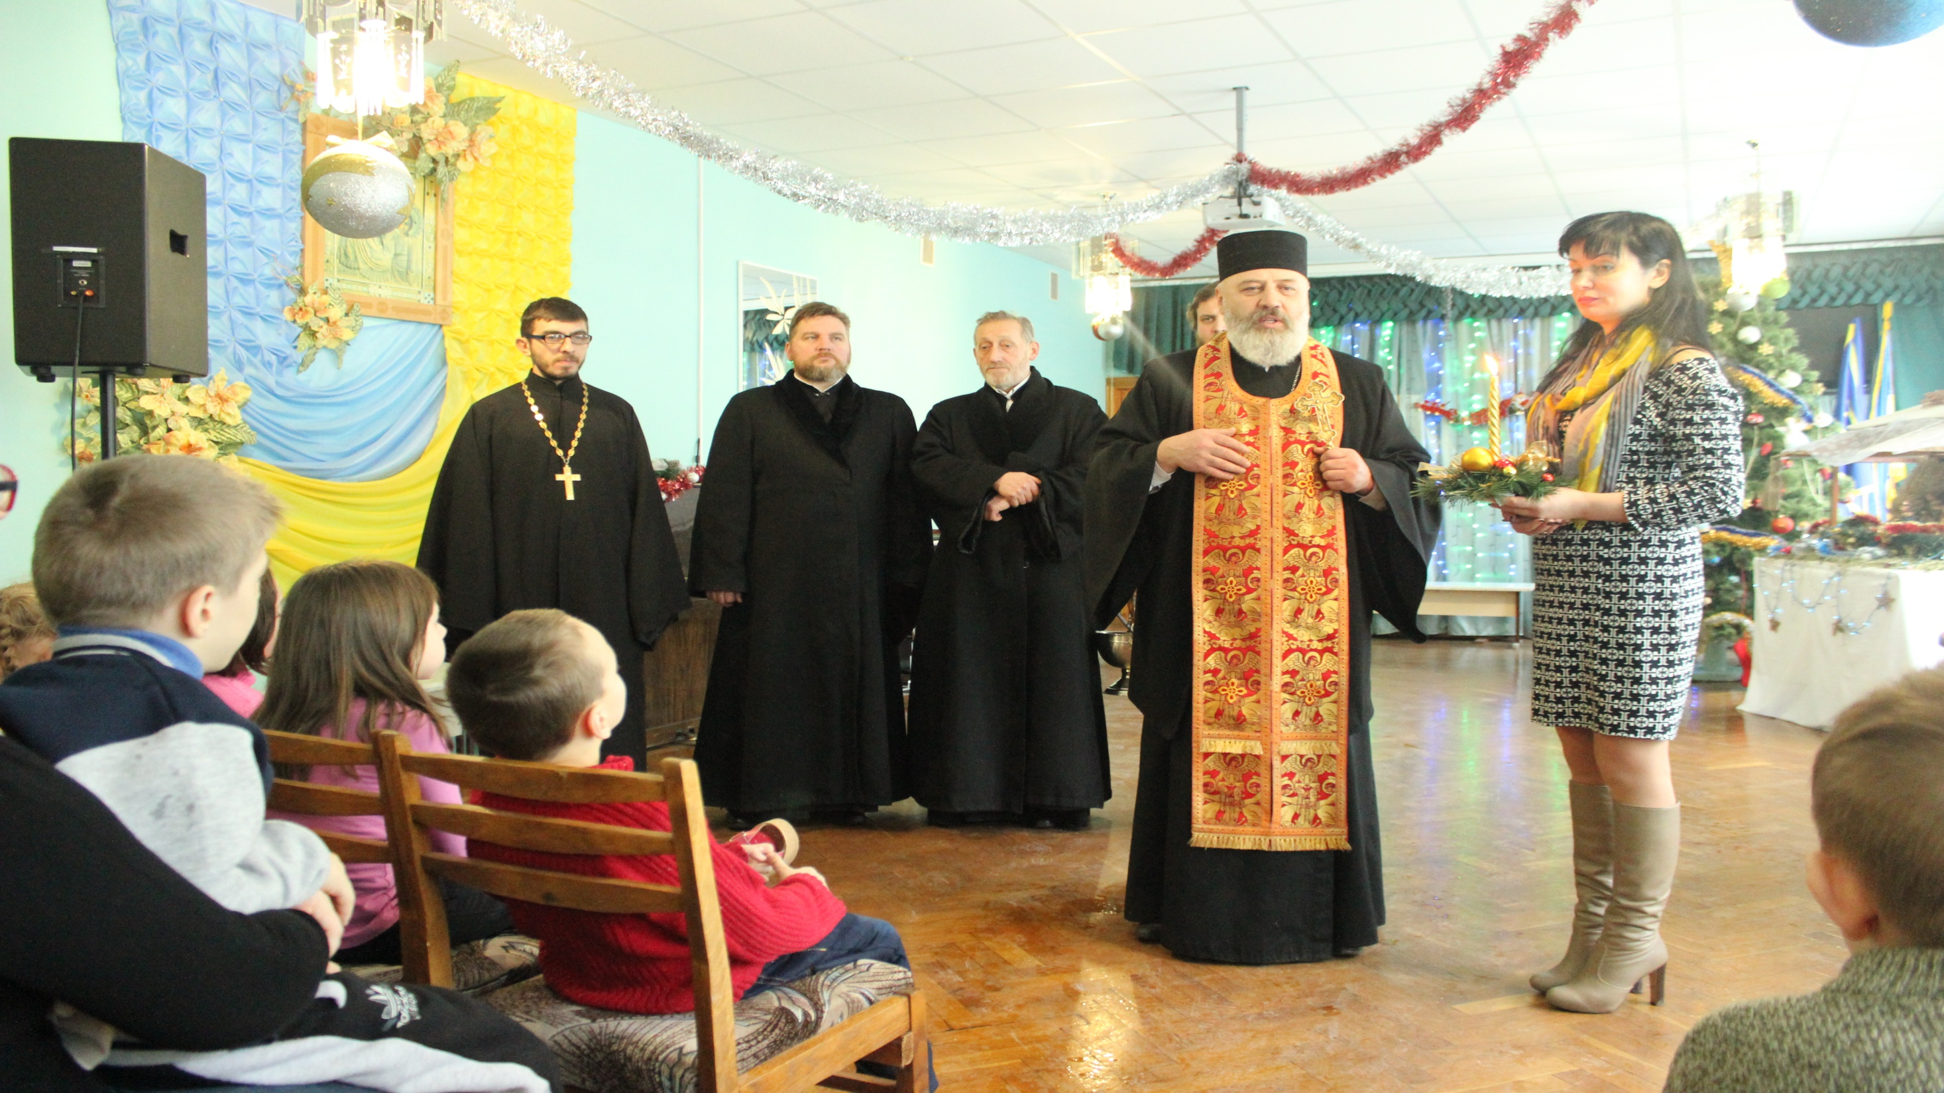

Slide 21
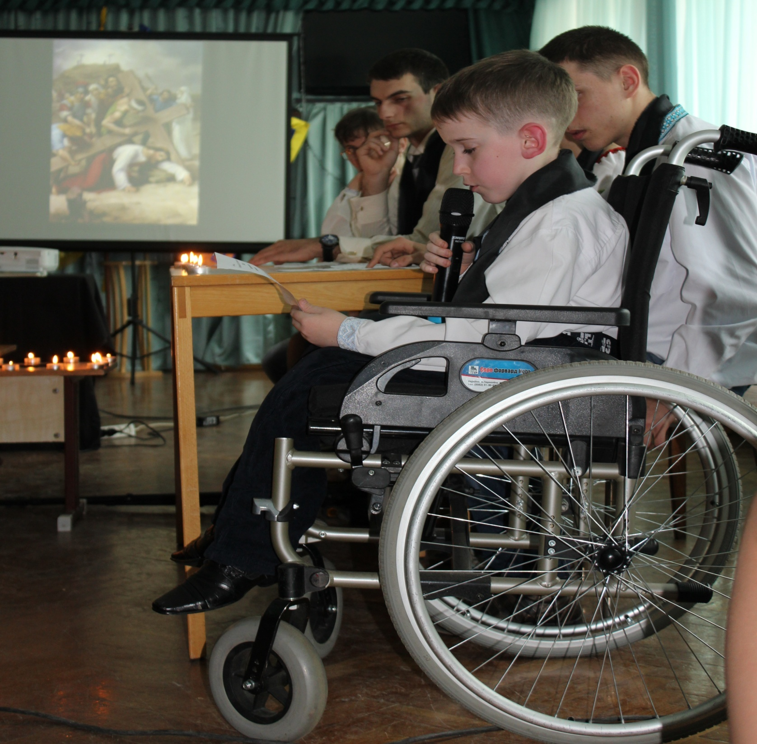

Slide 28
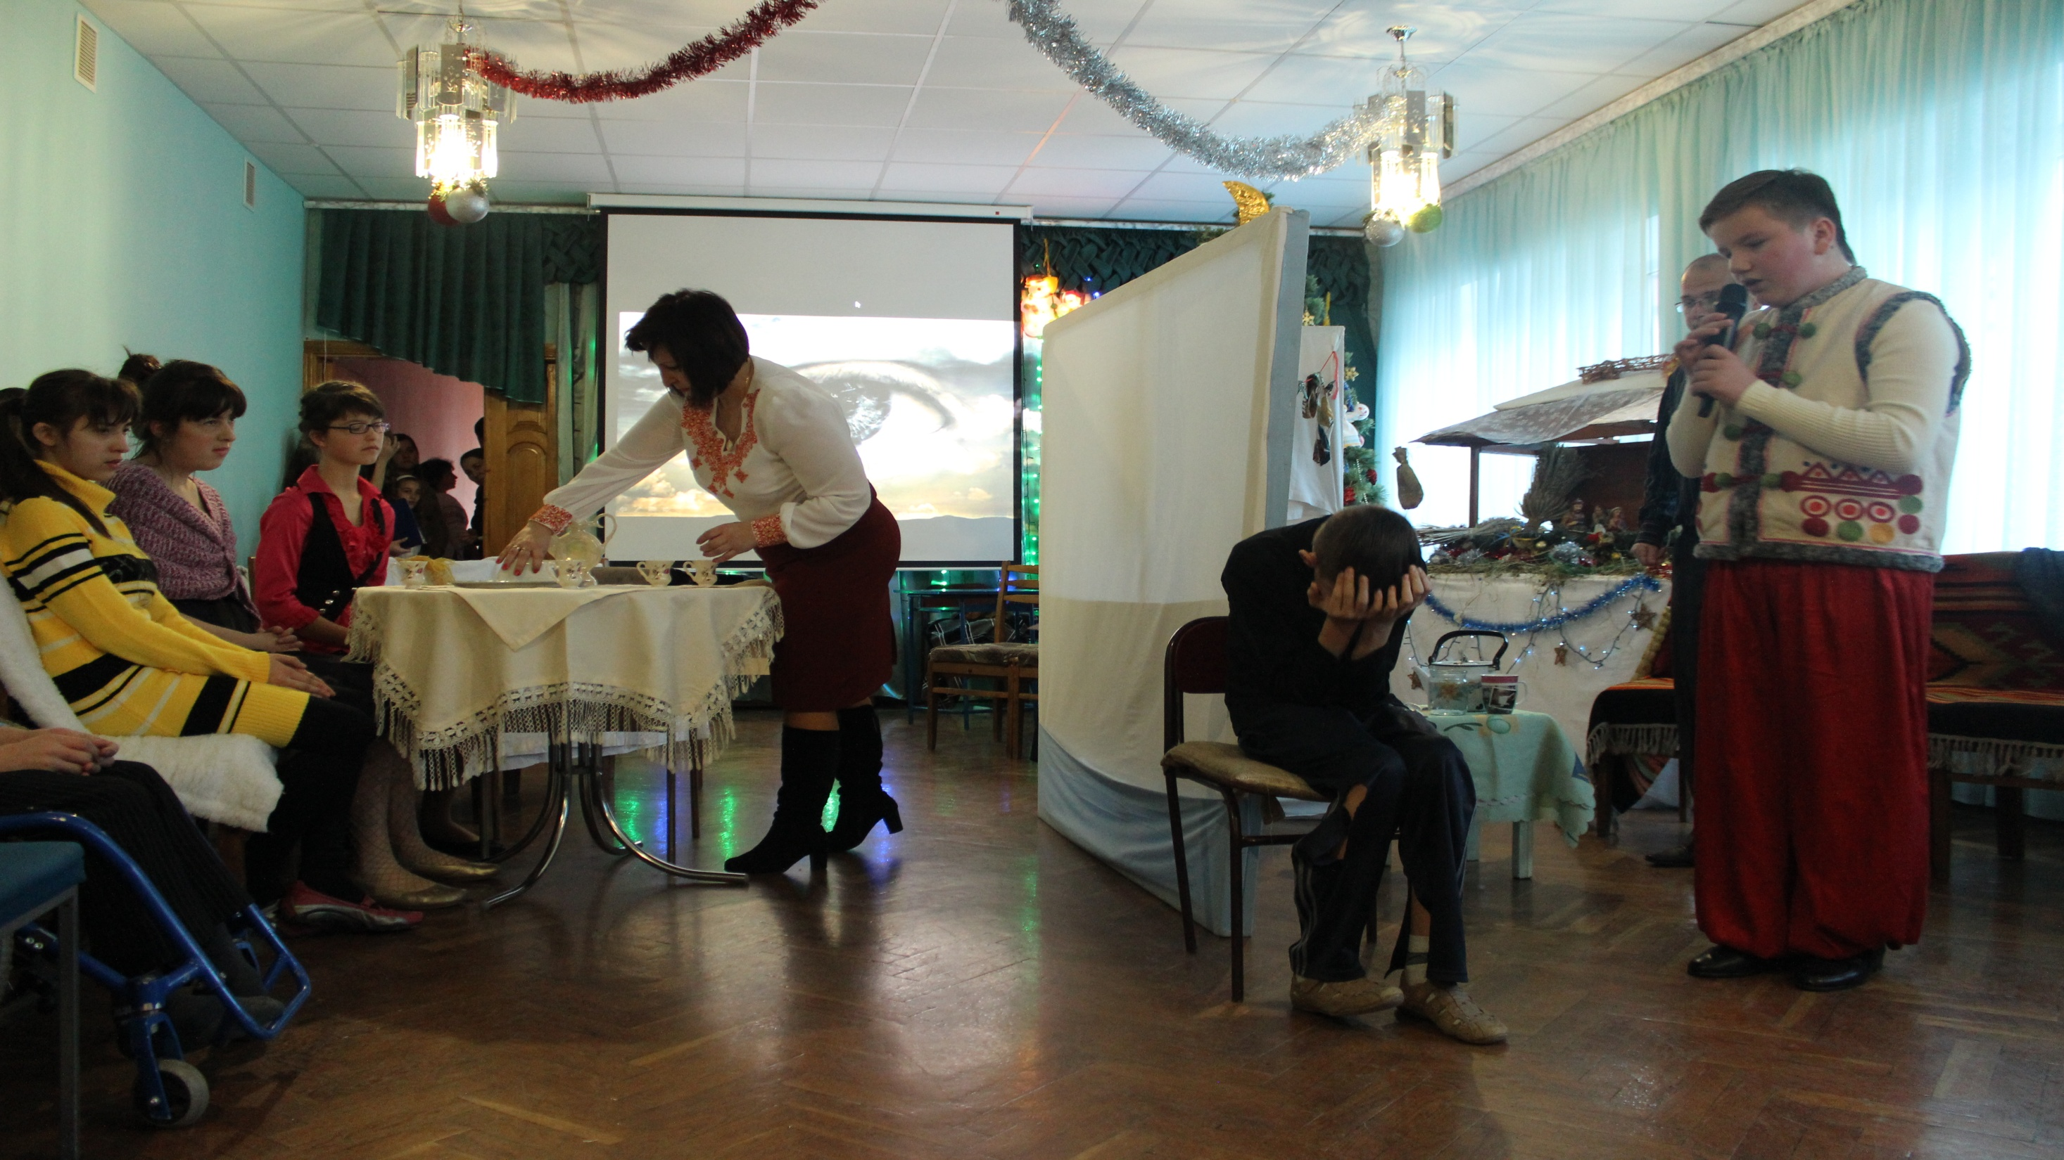

Slide 34
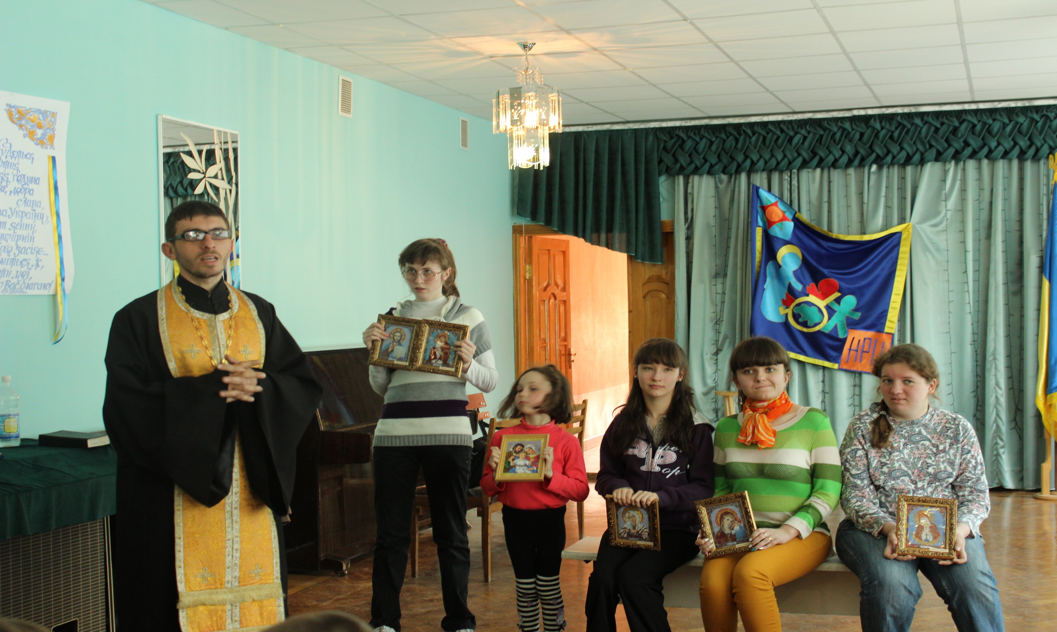

Slide 35
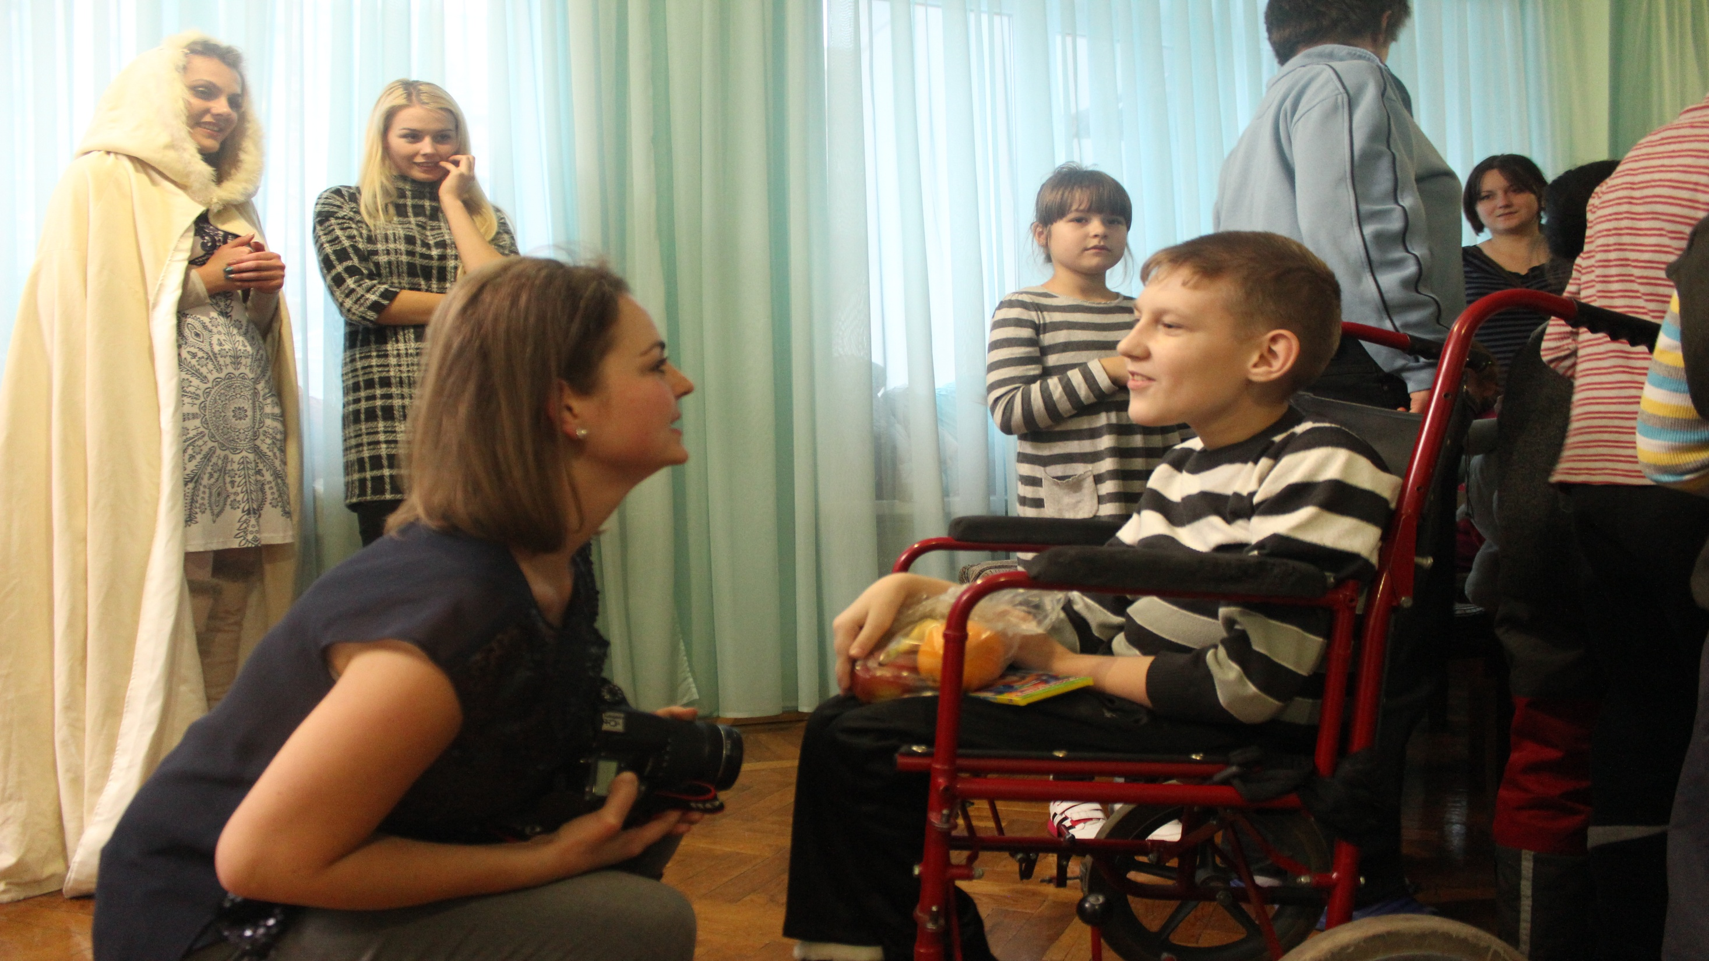
Нехай слабкий зрушить сильного і вбереже його…

Slide 37
ПІДПРОЕКТ
„КРОКИ НАЗУСТРІЧ… РОДИНІ”
Діти із особливими потребами не посилаються особливим батькам, вони роблять батьків особливими!

Slide 38
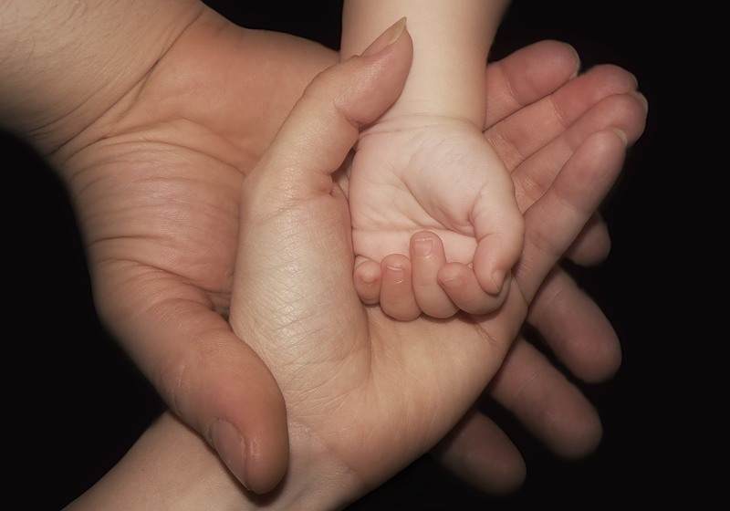
Мета:
налагодження відкритого діалогу з батьківською громадськістю щодо методів формування системи духовних цінностей дитини з особливими потребами;
залучення батьків до участі у родинних святах, позакласних духовних заходах та ін.;
формування у батьків інтересу до морально-духовного виховання на засадах християнської педагогіки;
- вчити батьків виявляти розуміння до внутрішнього світу дитини;
- творення близьких, довірливих стосунків між дітьми, батьками та педагогами;
- підтримка сімейних родинних традицій;
анкетування й тестування батьків із метою виявлення помилок і корекції процесу духовного виховання в родині;
індивідуальні консультації фахівців.

Slide 39
Заходи, в рамках підпроекту „КРОКИ НАЗУСТРІЧ … РОДИНІ”
анкетування й тестування батьків з метою виявлення помилок і корекції процесу д
уховного виховання в родині;
індивідуальні консультації фахівців;
батьківські збори на духовно-моральну тематику;
семінари-співбесіди;
формування педагогічної культури батьків за програмою “Батьківська твердиня”;
організація і проведення спільно з батьками свят, розваг, вистав, днів іменинників тощо.

Slide 40
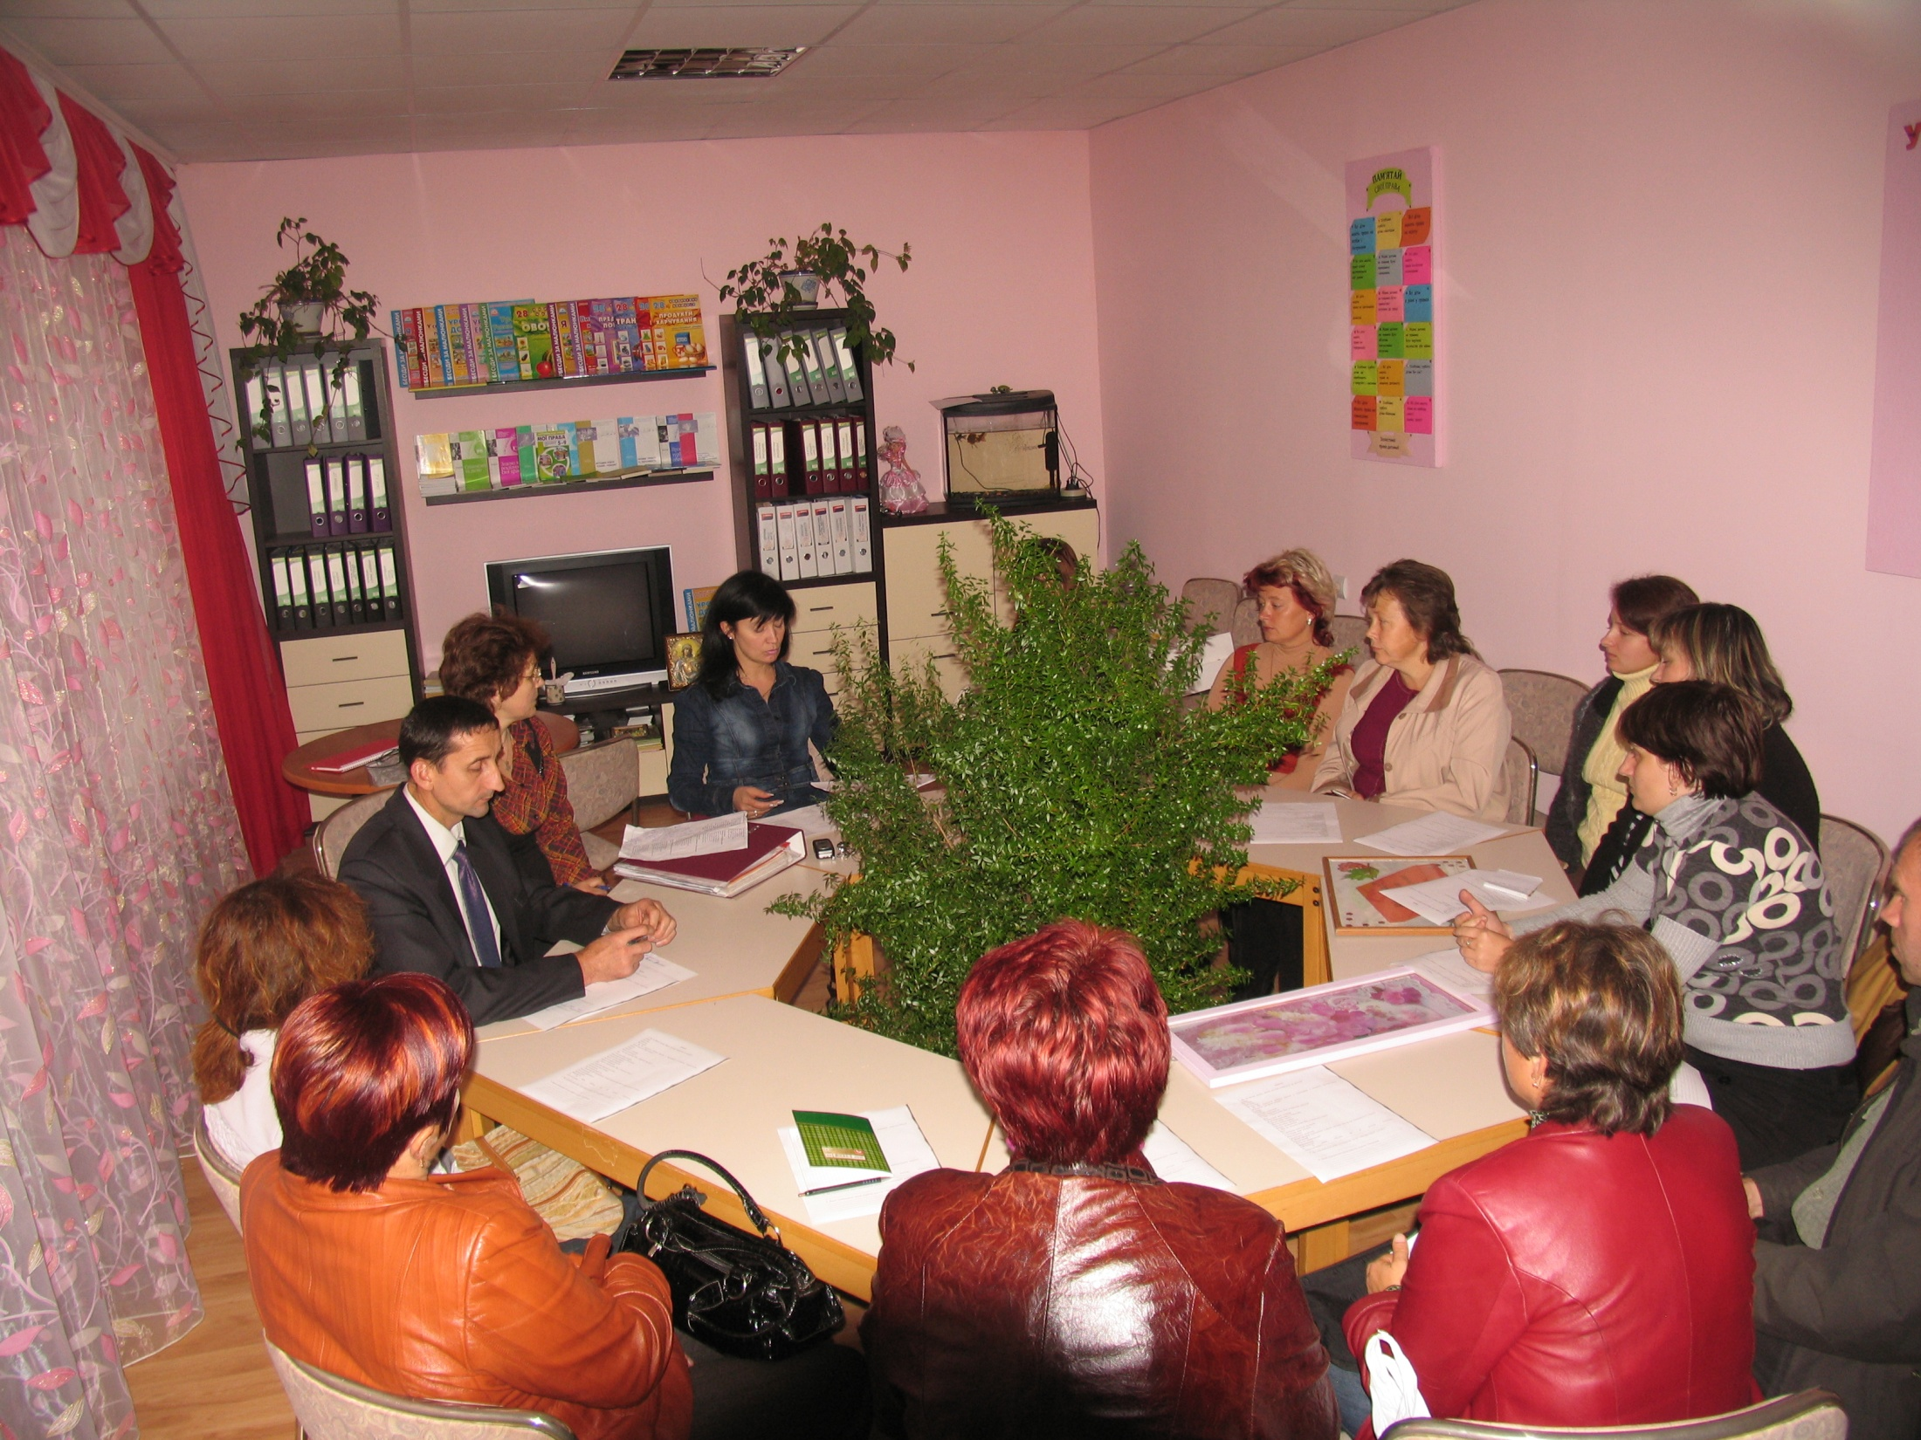

Slide 41
У вихованні батьки і педагоги як партнери взаємодоповнюють одне одного, співпрацюють, намагаються скорегувати недоліки, прорахунки у вихованні. Наша співпраця - це взаємна довіра, повага і доброзичливість.

Slide 43
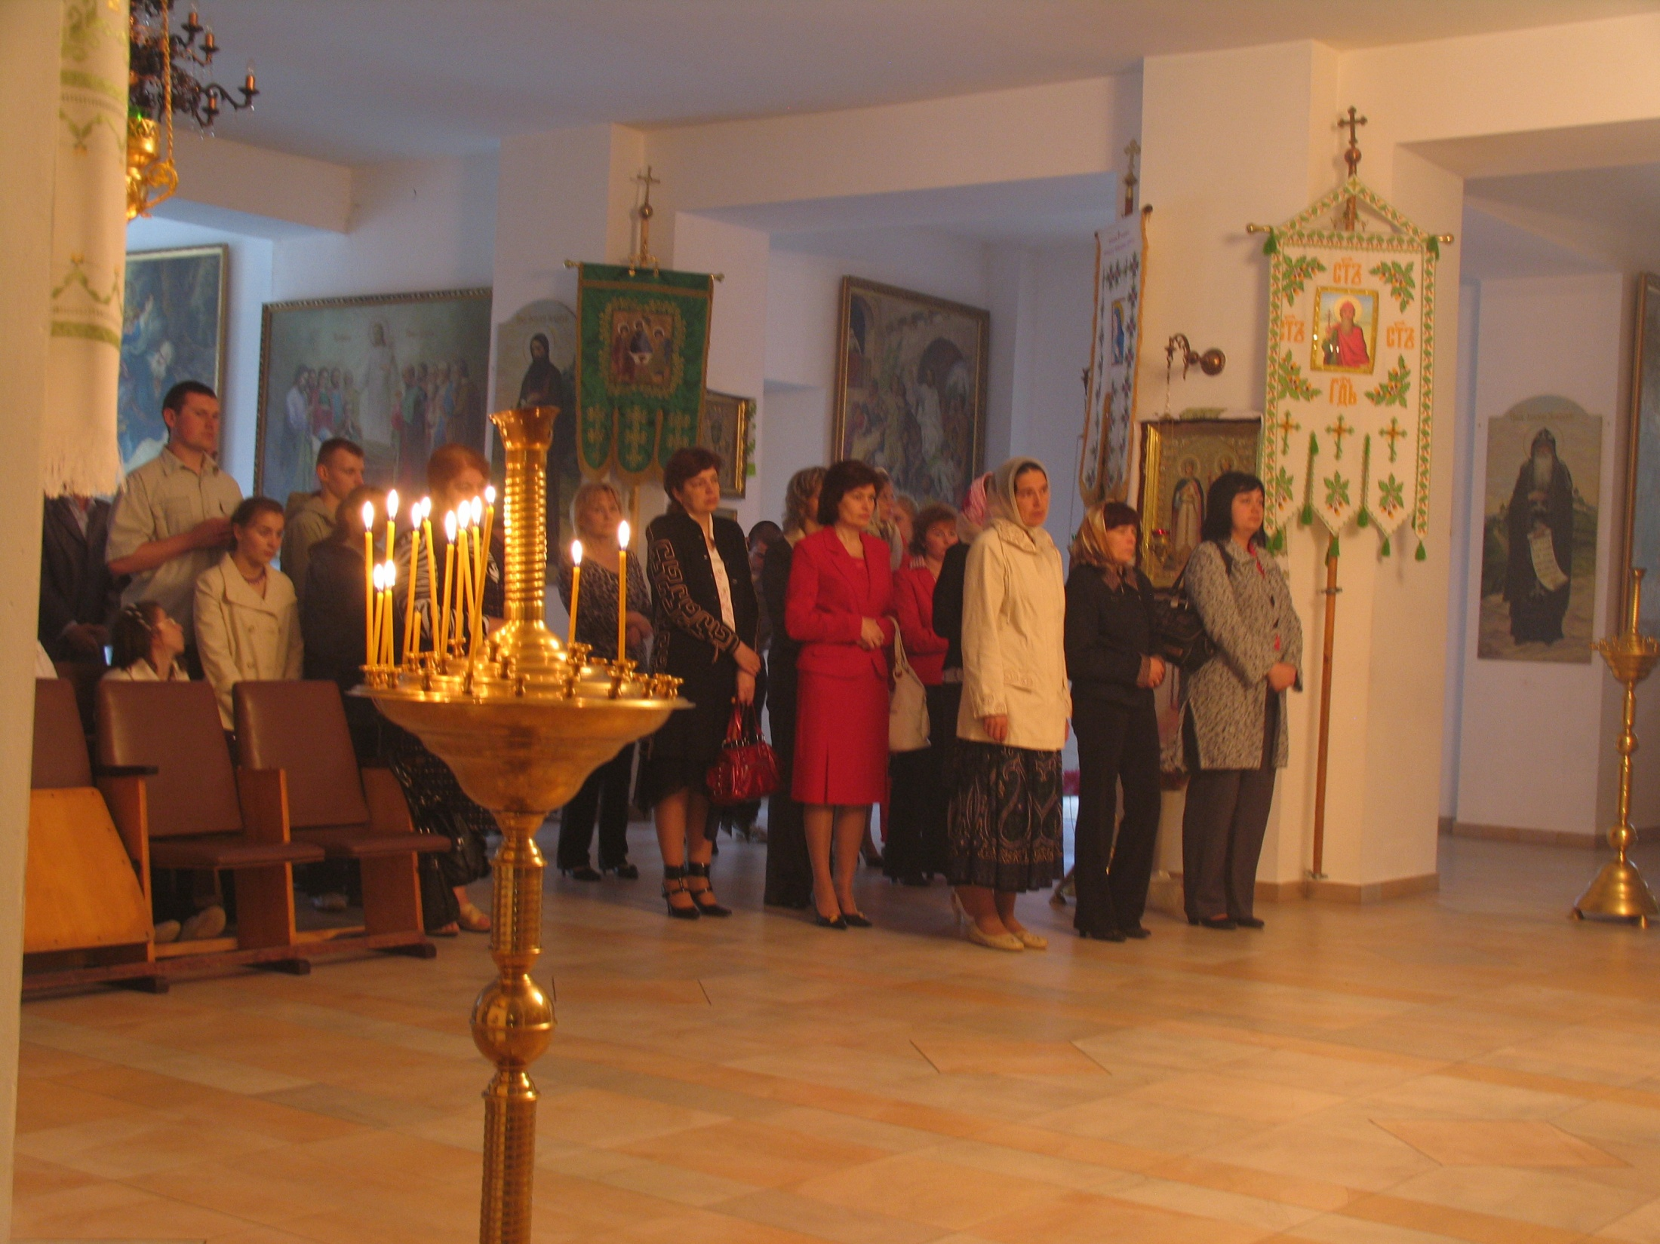

Slide 46
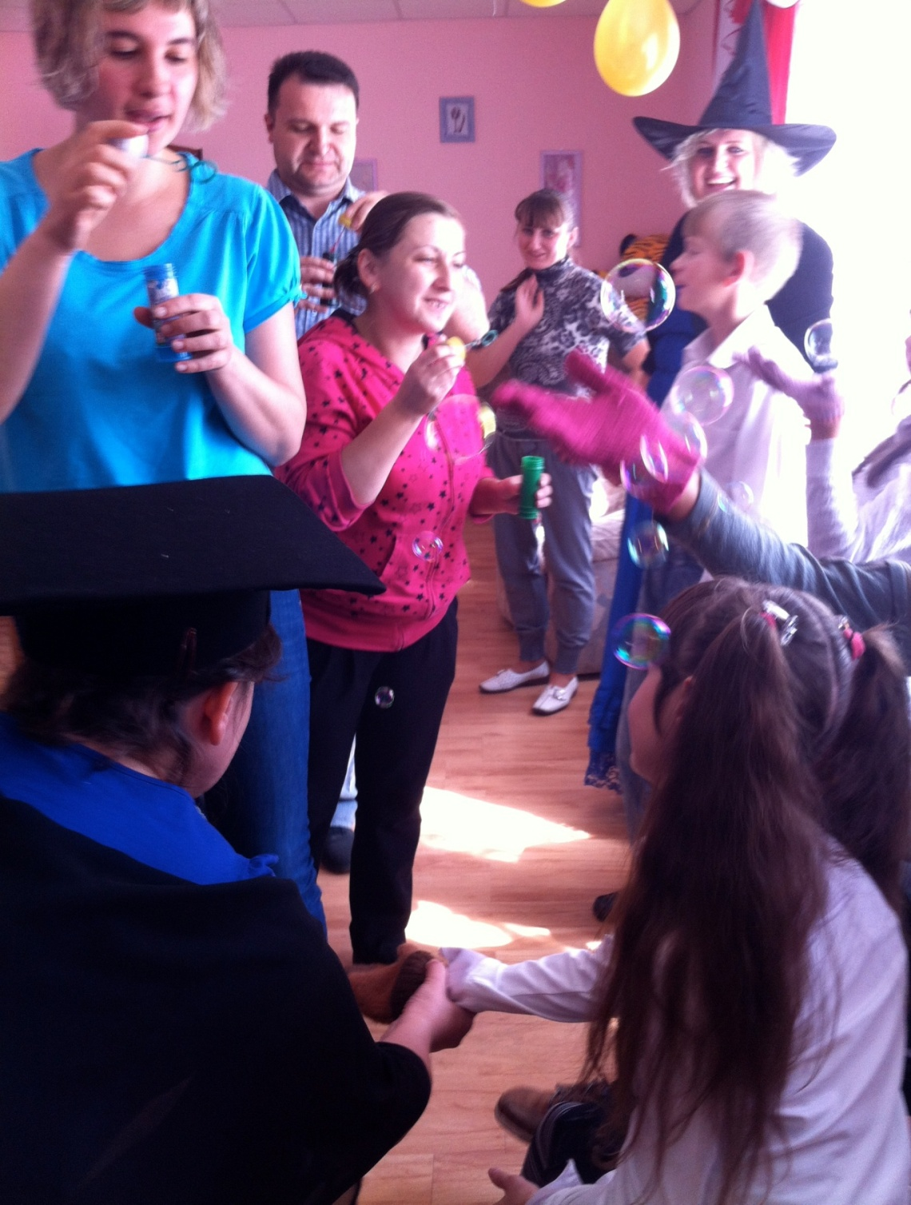

Slide 47
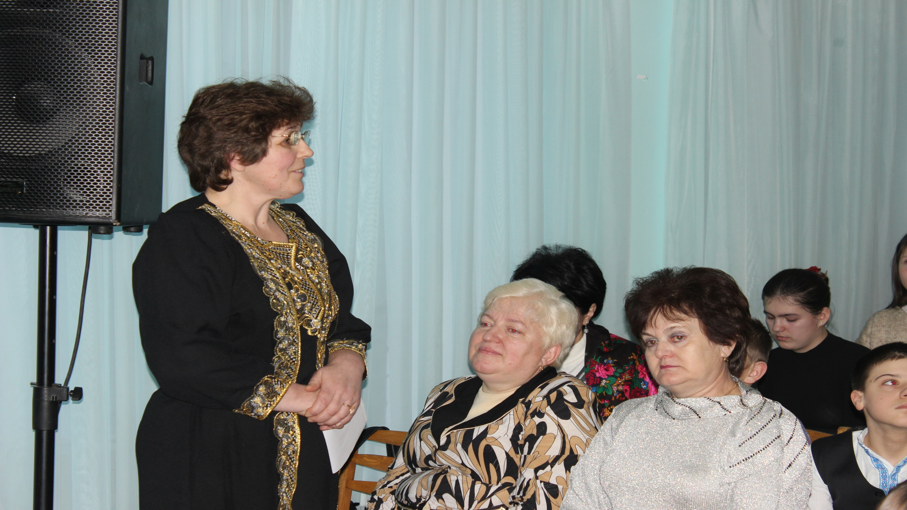

Slide 48
План позитивного
батьківства
Батьківський авторитет:
у поєднанні з любов’ю встановлює
обмеження, які допомагають дитині приймати
правильні рішення, привчають робити самостійний вибір
обмеження
Відповідальність: власним прикладом батьки вчать дітей бути
відповідальними, що робить їх дисциплінованими та вчить контролювати себе
Ласкавість: Увага:
вияв піклування на приділяючи дітям
Схвалення: щира похвала і підтримка розвивають
почуття власної значущості
любов
Прийняття: безумовна любов розвиває впевненість
у собі і почуття власної значущості
Любов – це суперстовпи, що утримують дах обмежень.
Це захисна структура сім’ї.

Slide 50
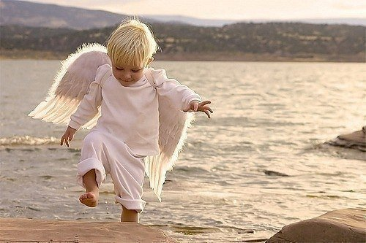
Підпроект
“Кроки назустріч…
собі”
«Істинне покликання кожного полягає тільки в одному - прийти до самого себе»

Slide 51
Мета:
створення умов для формування позитивного ставлення до себе.
активізація процесів самопізнання;
опанування прийомів ефективного спілкування;
набуття практичних комунікативних навичок;
навичок подолання стресів;
формування в педагогів та учнів потреби в саморозвитку;
формування рис, необхідних для адекватної самооцінки.

Slide 52
Ми - неповторні!
Знаходимо час для роздумів…

Slide 53
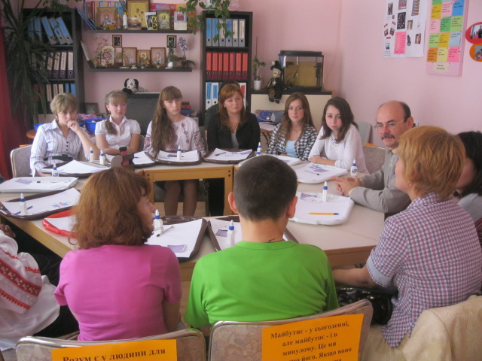

Slide 54
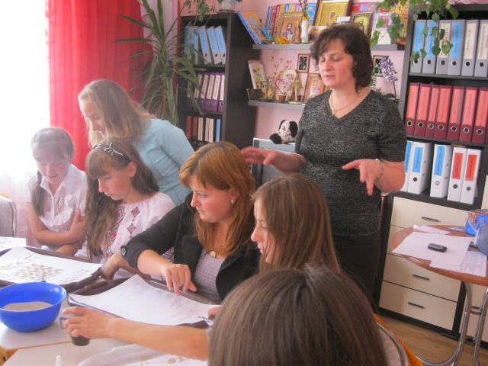
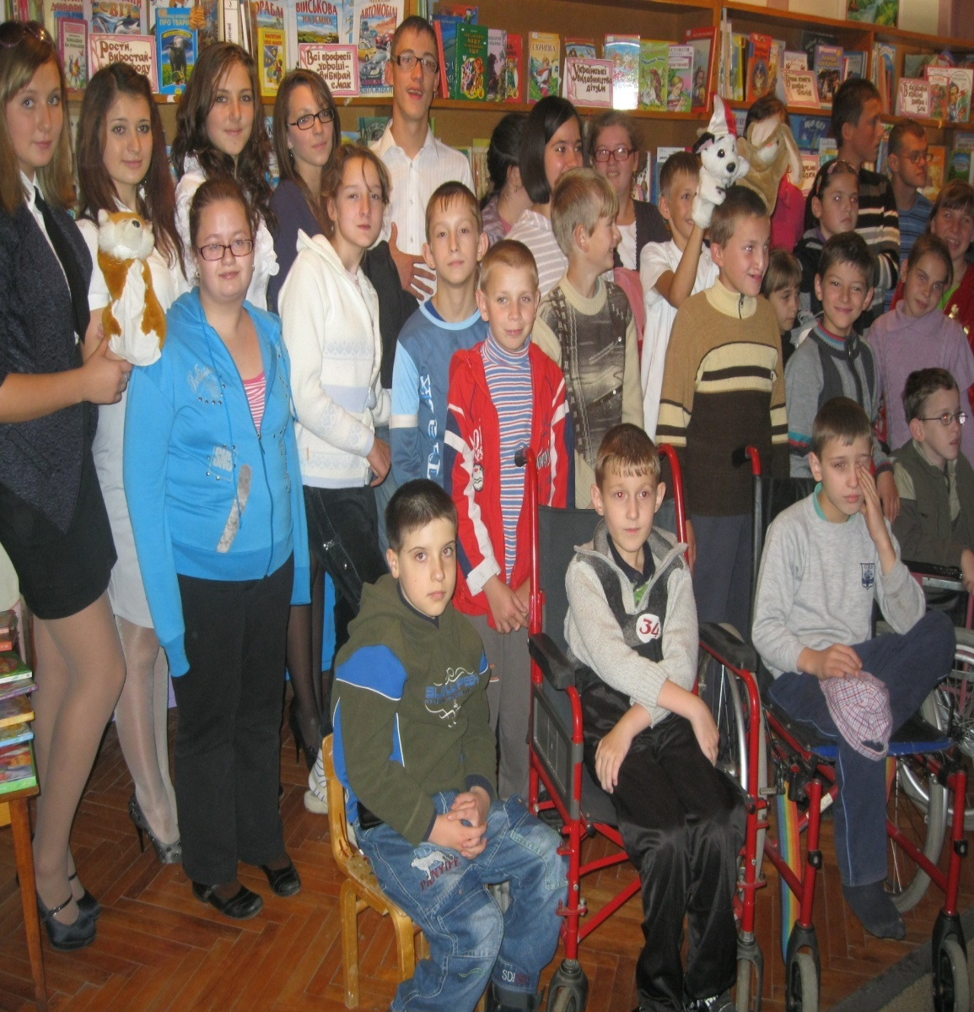
Тренінг „Мистецтво спілкування” з використанням елементів піщаної терапії проводить соціальний педагог
Мокрицька З.М.
Цікава зустріч у міській бібліотеці

Slide 55
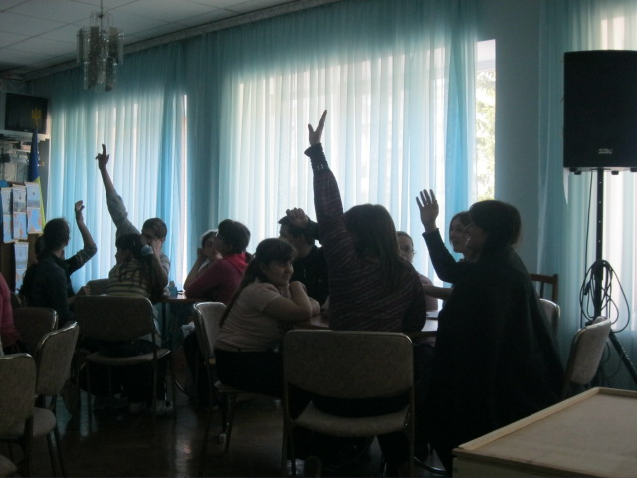
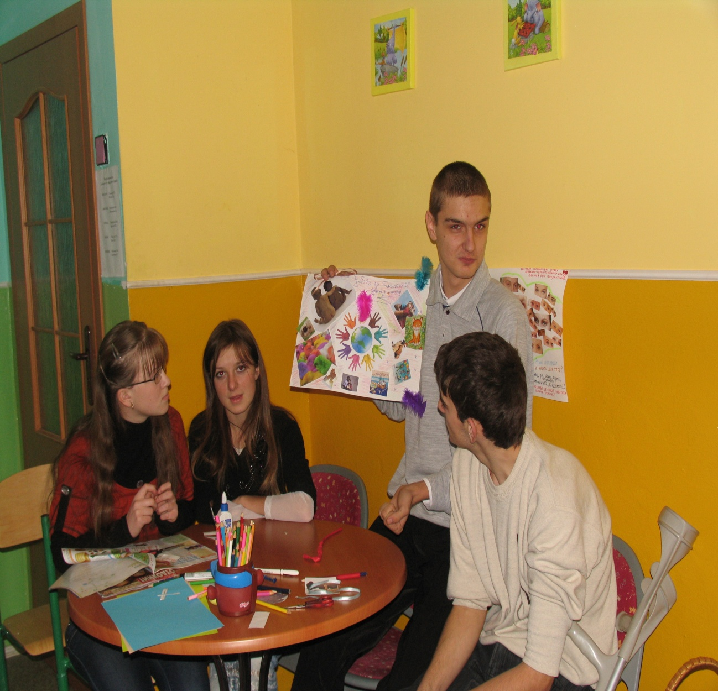

Slide 56
8 речей, яким варто повчитися в дітей з особливими потребами
1) справжнє щастя дійсно можливе у зраненому тілі; 2) терпіння може допомогти здолати майже все; 3) не слід зважати на дрібні неприємності; 4) бути іншим - це можливість, це шанс; 5) важливість пристосування до світу перебільшують; 6) не варто оцінювати людину за її зовнішнім виглядом; 7) життя коротке. Приймай його сповна і з розкритими обіймами;
8) бути слабким - це не завжди мінус.

Slide 57
Підпроект
«Кроки назустріч… успіху»
“Коли робиш щось самостійно – світ робить тобі крок назустріч”

Slide 58
Мета:
сприяння розвитку здібностей і творчих нахилів у дітей з особливими потребами;
формування практичних навичок ефективного спілкування;

Slide 64
Цінуємо досягнення кожного…

Slide 65
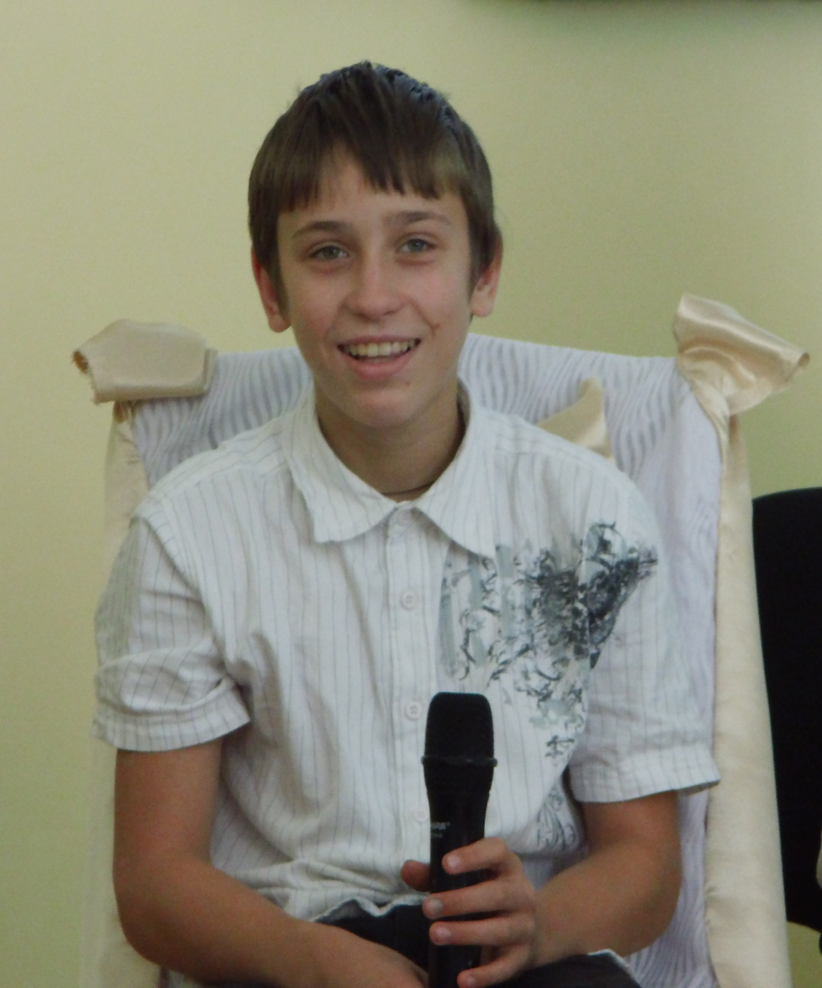

Slide 66
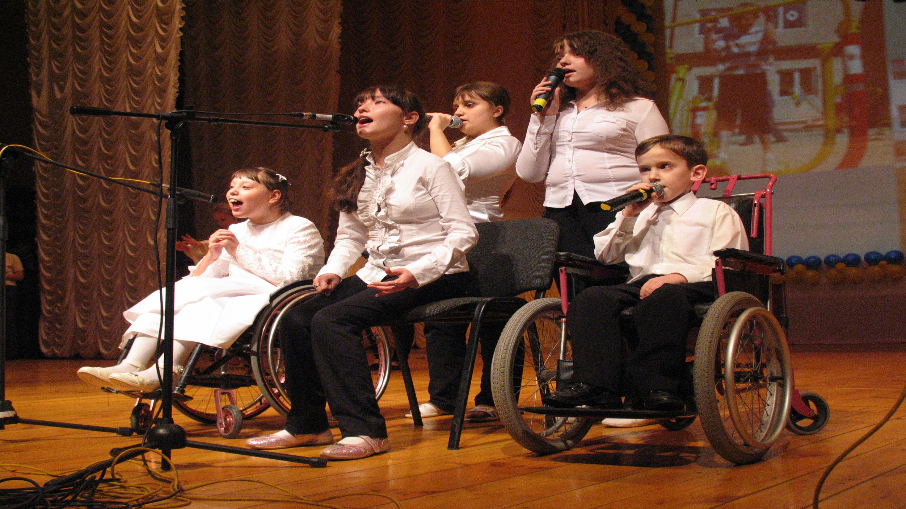

Slide 67
Підпроект
“Кроки назустріч…
світу”
Мета: сприяти процесу інтеграції та налагодженню партнерських відносин з однолітками, членами громадських та релігійних організацій.

Slide 68
Заходи, в рамках підпроекту „КРОКИ НАЗУСТРІЧ … СВІТУ”
Організація спільних екскурсій;
Організація спільних колективних творчих справ, акцій;
налагодження постійної співпраці із однолітками.

Slide 72
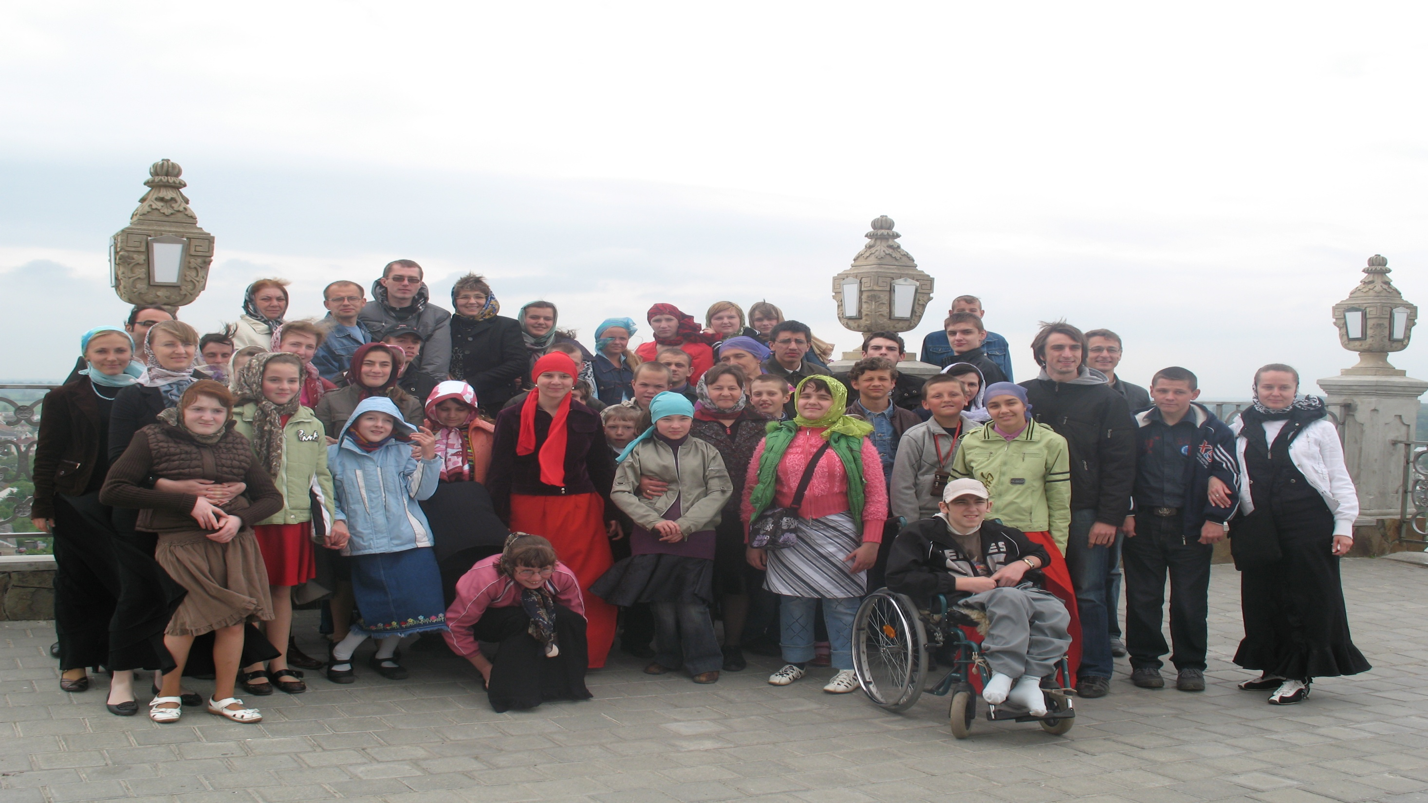

Slide 79
Інколи справжні супергерої живуть у серцях малих дітей, котрі ведуть свої особисті великі битви.

Slide 80
- Візьмемо світло душі, і спрямуємо його туди, де панує темрява...
- Візьмемо усмішку і подаруємо її тому, хто поряд.
- Візьмемо доброту і явимо її тому, хто сам не вміє віддавати.
- Візьмемо віру і поділимося з кожним, хто не має її.
- Візьмемо любов і подаруємо її усьому світові!

Slide 81
В майбутнє світле щиро вірим.
Знаєм, настане час – усе буде.
Надію маєм і чекаєм
на щось незвичне, та просте.
(Із вірша Надії Романів – випускниці ТОНРЦ)

